Slide 1
CHƯƠNG V: TẾ BÀO
BÀI 18: TẾ BÀO – ĐƠN VỊ CƠ SỞ
CỦA SỰ SỐNG

Slide 2
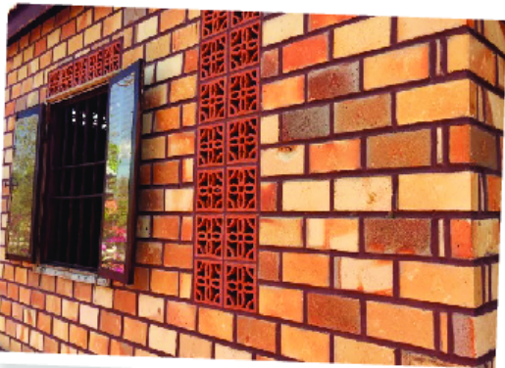
Quan sát hình ảnh
Mỗi ngôi nhà được xây dựng nên từ nhiều viên gạch. Vậy đã bao giờ em tự hỏi: Những sinh vật xung quanh ta được cấu tạo từ đơn vị cấu trúc nào?

Slide 3
NỘI DUNG BÀI HỌC
I. Tế bào là gì?
1. Hình dạng tế bào
II. Hình dạng và kích thước tế bào
2. Kích thước tế bào

Slide 4
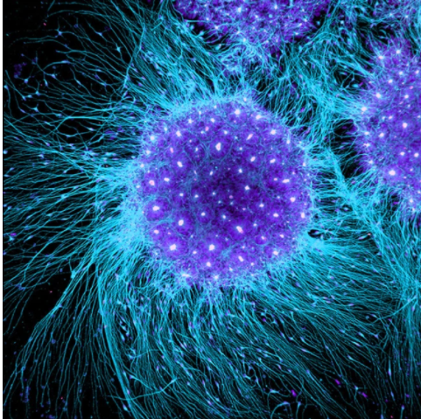
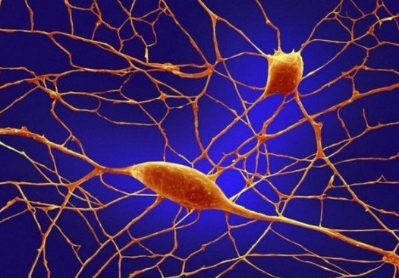
I. Tế bào là gì?
Lịch sử tìm ra tế bào do Robert Hooke (1665) lần đầu tiên quan 1 sát các tế bào chết từ vỏ cây sồi dưới kính hiển vi.
Tất cả các cơ thể sinh vật (thực vật, động vật, con người) đều được cấu tạo từ những đơn vị rất nhỏ bé, gọi là tế bào.

Slide 5
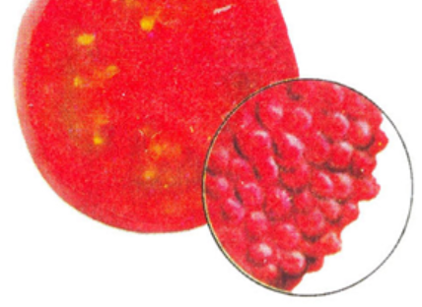
Một số loại tế bào cấu tạo nên cơ thể cây cà chua
Tế bào thịt lá
Tế bào thịt quả
Tế bào ống dẫn
Tế bào lông hút
Cây cà chua

Slide 6
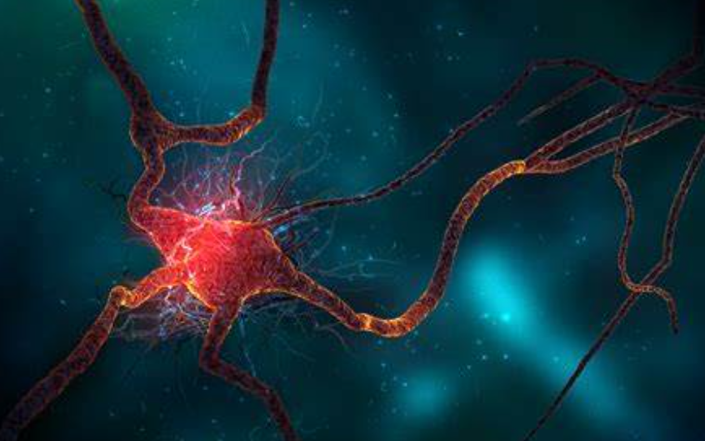
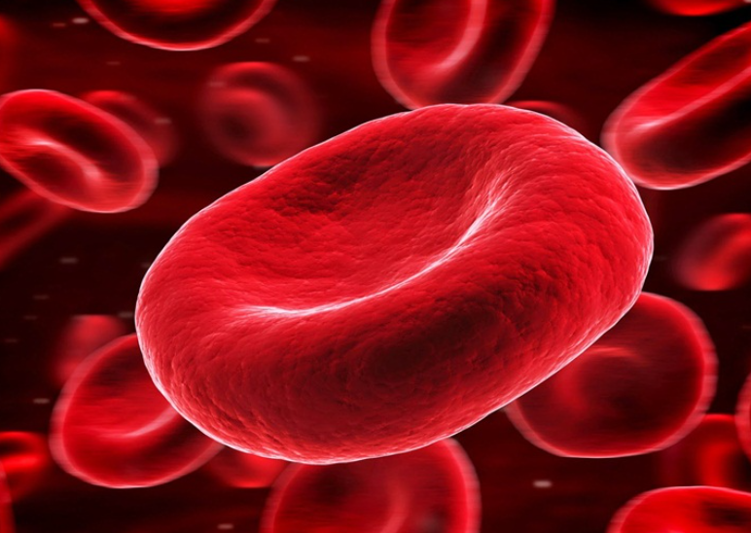
Một số loại tế bào cấu tạo nên cơ thể người
Tế bào thần kinh
Tế bào gan
Tế bào hồng cầu
Tế bào biểu mô ruột
Tế bào xương
Cơ thể người

Slide 7
Thảo luận và trả lời câu hỏi
Tế bào tuy nhỏ bé nhưng thực hiện đầy đủ quá trình sống cơ bản:
Sinh trưởng (lớn lên).
Hấp thụ chất dinh dưỡng.
Hô hấp
Cảm giác
Bài tiết và sinh sản.
Vì vậy, tế bào được coi là đơn vị cơ bản của các cơ thể sống.
Tại sao tế bào được coi là đơn vị
cơ bản của các cơ thể sống?

Slide 8
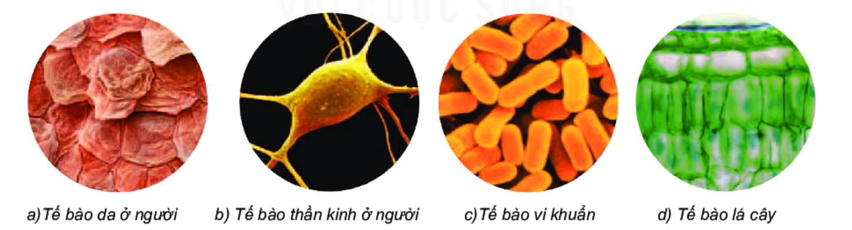
II. HÌNH DẠNG VÀ KÍCH THƯỚC TẾ BÀO
1. Hình dạng tế bào
Quan sát Hình 18.1: Nêu nhận xét về hình dạng tế bào.

Slide 9
Nhận xét về
hình dạng tế bào
Mỗi loại tế bào có hình dạng và kích thước khác nhau.
Các hình dạng phổ biến của tế bào: hình que, hình cầu, hình đĩa, hình nhiều cạnh, hình thoi, hình sao,…
Sự khác nhau về hình dạng của tế bào phù hợp với từng chức năng mà tế bào đảm nhận giúp cho cơ thể sống trao đổi chất, và chuyển hóa năng lượng, sinh trưởng, phát triển, vận động, cảm ứng, sinh sản.

Slide 10
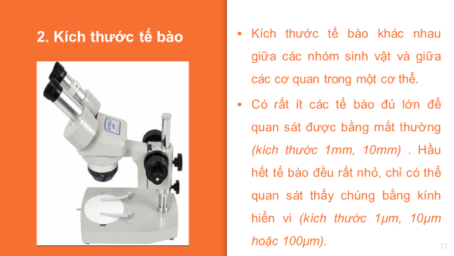


Slide 11
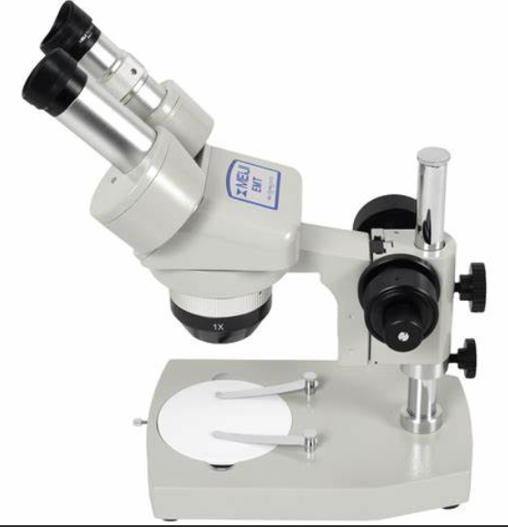
2. Kích thước tế bào
Kích thước tế bào khác nhau giữa các nhóm sinh vật và giữa các cơ quan trong một cơ thể.
Có rất ít các tế bào đủ lớn để quan sát được bằng mắt thường (kích thước 1mm, 10mm) . Hầu hết tế bào đều rất nhỏ, chỉ có thể quan sát thấy chúng bằng kính hiển vi (kích thước 1µm, 10µm hoặc 100µm).

Slide 12
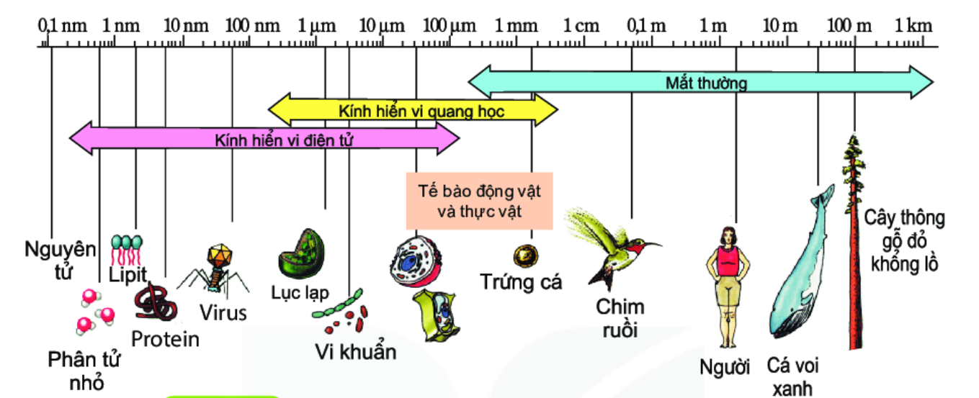
Quan sát Hình 18.2
Tế bào nào có thể quan sát bằng mắt thường, tế bào nào phải quan sát bằng kính hiển vi?
Các tế bào có thể quan sát bằng mắt thường: tế bào trứng cá, tế bào chim ruồi, tế bào cá voi xanh, ...
Các tế bào phải quan sát bằng kính hiển vi: tế bào vi khuẩn, lục lạp, virus, ...

Slide 13
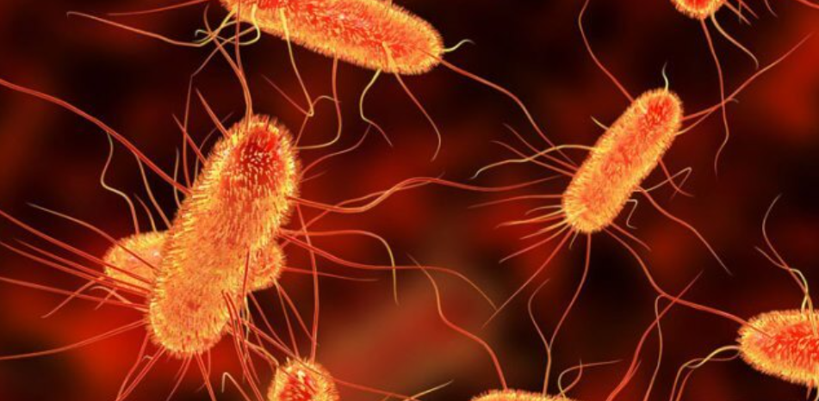
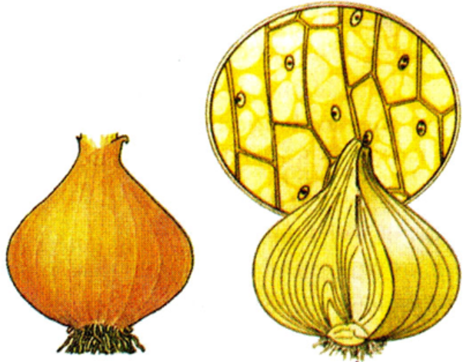
Bảng mô tả hình dạng, kích thước các loại tế bào
Tế bào vi khuẩn E.coli
Hình que.
Chiều dài khoảng 2µm
Chiều rộng khoảng 0,25-1µm
Tế bào biểu bì vảy hành
Hình nhiều cạnh.
Chiều dài khoảng 200µm
Chiều rộng khoảng 70µm

Slide 14
Tế bào hồng cầu ở người
Hình đĩa, lõm hai mặt.
Đường kính khoảng 7µm
Tế bào thần kinh ở người
Hình các tua ngắn.
Chiều dài khoảng 13-60mm
Chiều rộng khoảng 10-30µm

Slide 16

Thảo luận và trả lời câu hỏi
Bốn bạn học sinh phát biểu về hình dạng, kích thước của các loại tế bào như sau:
1. Phát biểu đúng: D
2. Ví dụ:
Tế bào vi khuẩn E.coli: Hình que, chiều dài 2µm, chiều rộng 0,25 - 1µm.
Tế bào hồng cầu ở người: hình đĩa, lõm hai mặt, đường kính 7 µm.
1. Phát biểu của bạn nào đúng?
2. Lấy ví dụ để giải thích tại sao các phát biểu khác không đúng.

Slide 17
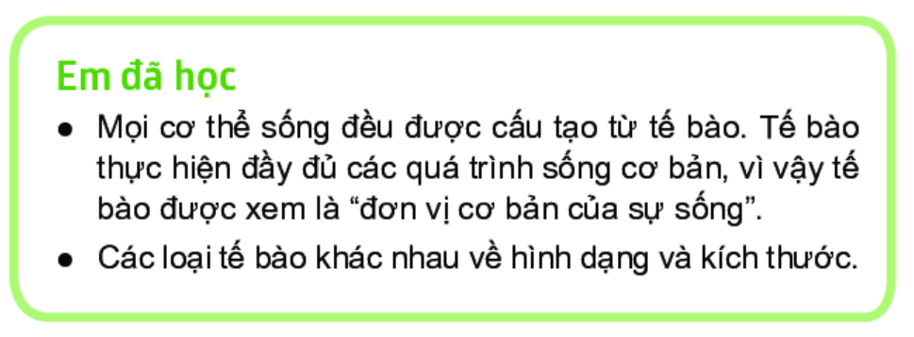
TỔNG KẾT KIẾN THỨC BÀI HỌC

Slide 18
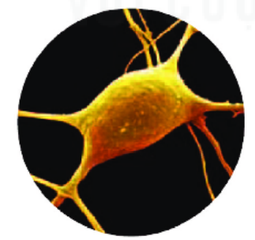
Luyện tập
A. Hình que
B. Hình cầu
Tế bào thần kinh ở
người có hình gì?
ĐÁP ÁN: C
C. Hình tua ngắn
D. Hình nhiều cạnh

Slide 20
Các nhận định sau về tế bào là đúng hay sai?
Các loại tế bào đều có hình đa giác
Mỗi loại sinh vật đều được cấu tạo từ đơn vị cơ bản là tế bào
Hầu hết các tế bào đều quan sát được bắt mắt thường
S
Đ
S
Lớp biểu bì vảy hành được cấu tạo từ tế bào còn lá hành thì không.
S

Slide 21
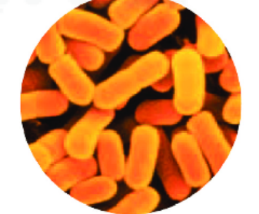
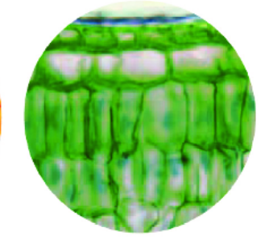
Nối hình ảnh tế bào với tên của loại tế bào sao cho phù hợp.
1
1 – B, 2 – C, 3 - A
3
2
C. Tế bào hồng cầu ở người
B. Tế bào vi khuẩn
A. Tế bào lá cây

Slide 22
Hướng dẫn về nhà
Trả lời các câu hỏi trong Sách bài tập trang 31, 32
Đọc trước Bài 19 –
Cấu tạo và chức năng các thành phần của tế bào

Slide 23
CẢM ƠN CÁC EM
ĐÃ LẮNG NGHE BÀI GIẢNG!

